Slide 1
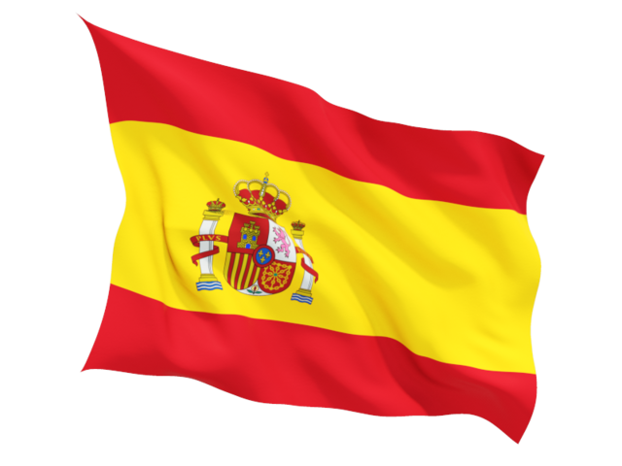
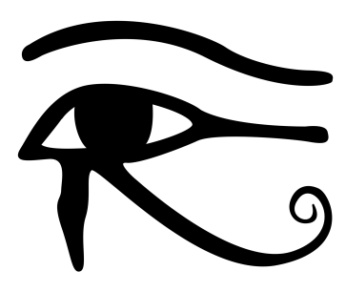

101km
“Asiápalante”
La Espaílla
El Palo - España

